Slide 1
Exposé — Football & Corrélation
Lire, tester et interpréter les relations (données fictives) • 2025
Exposé — Football & Corrélation • 2025
1/11

Slide 2
Pourquoi parler de corrélation en football ?
• Repérer les leviers : ce qui bouge avec quoi (ex. pressing ↔ tirs concédés)
• Prioriser coaching et investissements sur des signaux mesurés
• Préparer des modèles prédictifs simples (r, pente, R²)
• Rappel : corrélation ≠ causalité (variables confondantes !)
Exposé — Football & Corrélation • 2025
2/11

Slide 3
Méthode en 5 gestes
Cadre & Tracé
Lecture & Mesure
• Définir X (facteur) et Y (résultat)
• Tracer un nuage de points
• Ajouter une droite de tendance
• Lire forme, dispersion, outliers
• Quantifier : r, pente, R²
• Segmenter (ligues, styles, âges)
Exposé — Football & Corrélation • 2025
3/11

Slide 4
Cycle d’analyse (itératif, mensuel)
1. Cadrer la question
7. Suivre & réviser
2. Collecter & nettoyer
Cycle
d’audit
6. Décider (seuils)
3. Visualiser (nuage)
5. Segmenter & comparer
4. Quantifier (r, pente, R²)
Exposé — Football & Corrélation • 2025
4/11

Slide 5
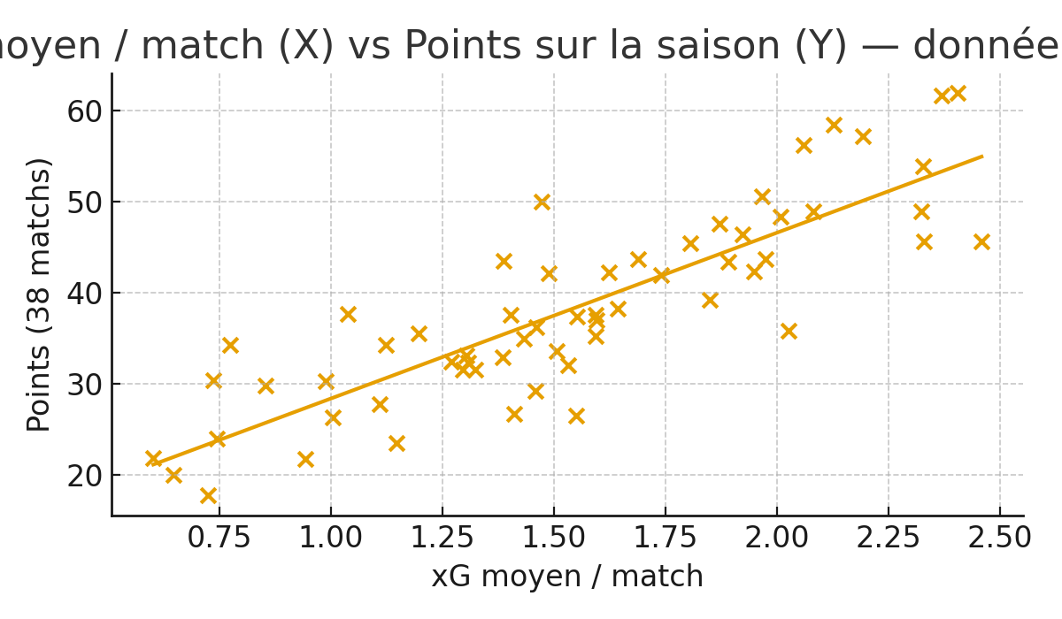
Exemple 1 — xG moyen vs Points (corrélation positive)
Tendance : plus d’occasions de qualité (xG) → plus de points (données fictives).
Exposé — Football & Corrélation • 2025
5/11

Slide 6
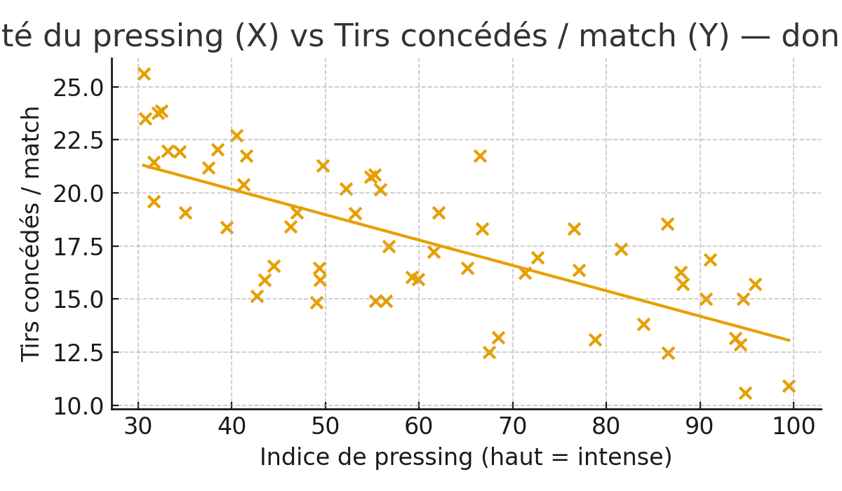
Exemple 2 — Pressing vs Tirs concédés (corrélation négative)
Tendance : pressing intense → moins de tirs concédés (données fictives).
Exposé — Football & Corrélation • 2025
6/11

Slide 7
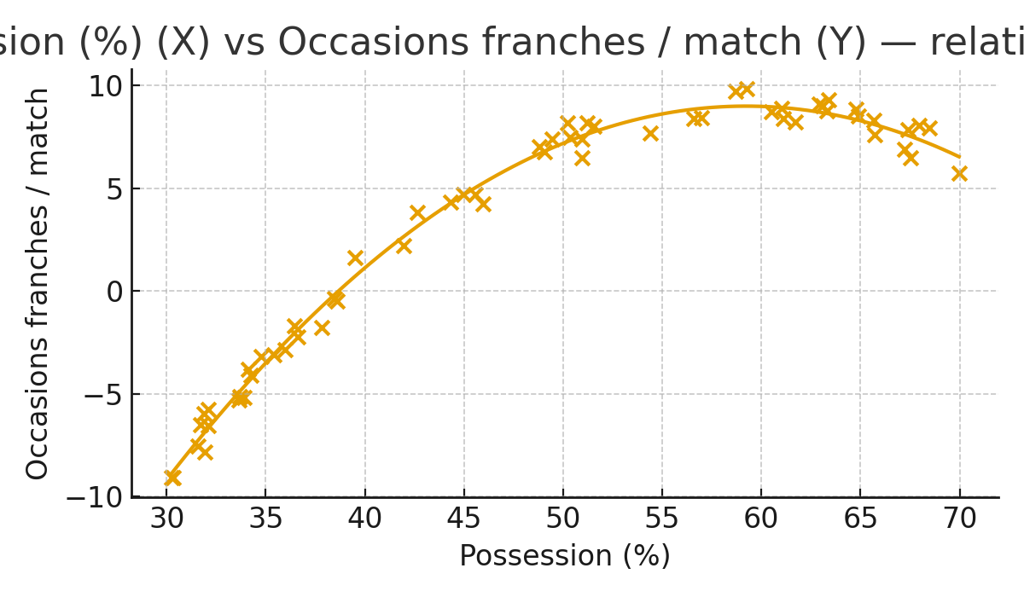
Exemple 3 — Possession vs Occasions (relation en cloche)
Attention : relations non linéaires possibles (rendement décroissant).
Exposé — Football & Corrélation • 2025
7/11

Slide 8
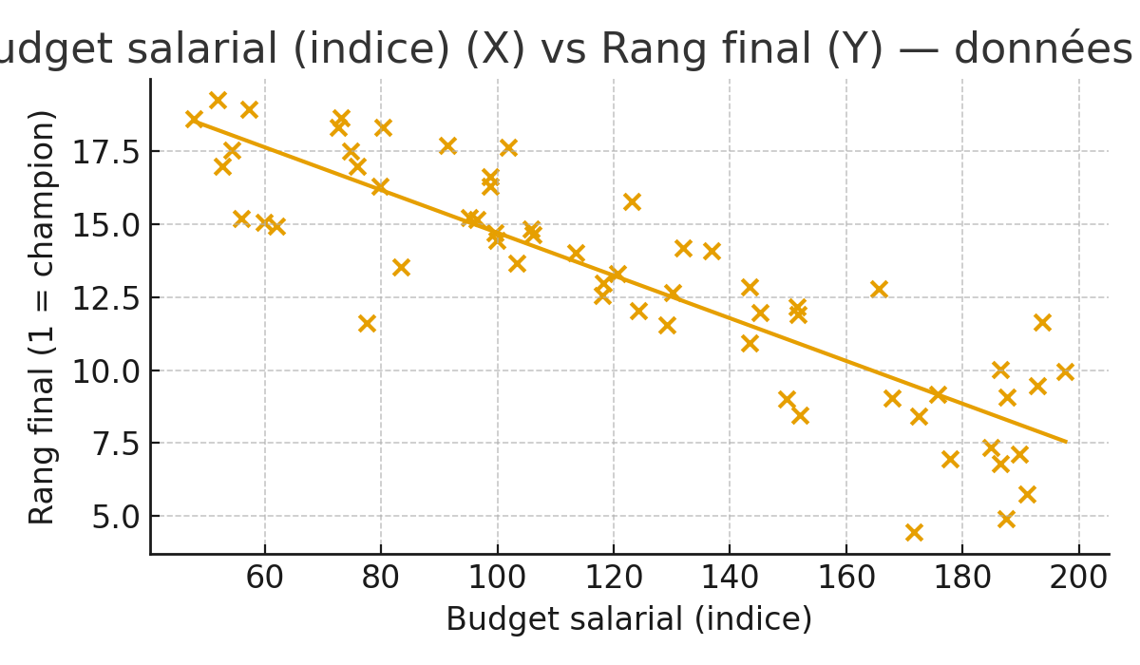
Exemple 4 — Budget vs Rang final (corrélation négative)
Budgets supérieurs associés à de meilleurs rangs (Y bas = mieux). Données fictives.
Exposé — Football & Corrélation • 2025
8/11

Slide 9
Interprétation & pièges
À lire
À éviter
• Signe & force (r, R²)
• Zones de rendement décroissant
• Comparaison par segments
• Évolution saison sur saison
• Variables confondantes ignorées (blessures, calendrier)
• Données fragiles (xG, tracking)
• Biais domicile/extérieur
• Petits échantillons sur-interprétés
Exposé — Football & Corrélation • 2025
9/11

Slide 10
Idées d’analyses (club/ligue)
• PPDA ↔ xGA concédés
• Centres réussis ↔ xG dans la surface
• Âge moyen ↔ sprints / 90 min
• Tirs cadrés / 90 ↔ Points
• Budget salarial ↔ Rang / Points
Exposé — Football & Corrélation • 2025
10/11

Slide 11
Conclusion — la corrélation comme boussole
• Utilisez visuel + métriques + segmentation
• Testez avant d’investir (validation)
• Documentez limites et contexte
• Rendez l’analyse récurrente (mensuelle)
Exposé — Football & Corrélation • 2025
11/11

